Slide 1
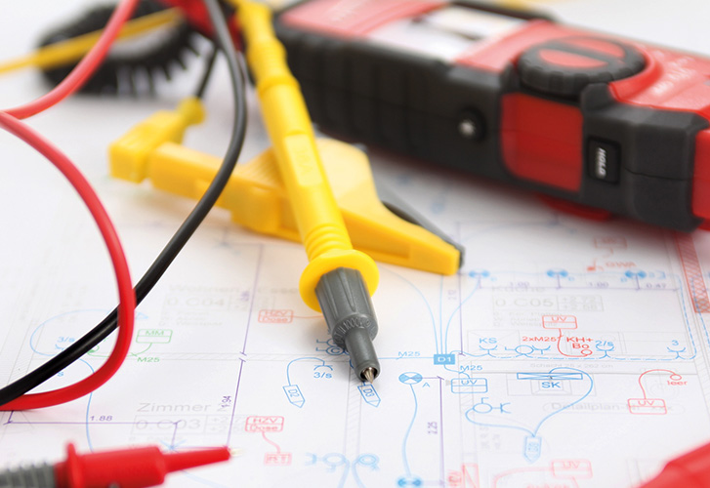
NIBT 4ème
EPAI, Jonathan Baechler

Slide 2
NIBT CHAPITRE 5.4
Mise à la terre, conducteurs de protection et liaisons équipotentiel

Slide 3
Buts
N5.4.2.1 p.419
Pour des raisons de protection et de fonctionnement.
Protection des installations à courant faible (CEM notamment)
Protection contre la foudre

Slide 4


Prise de terre (3 applications)
Électrode de terre de fondation -> dans le béton
Obligatoire dans les bâtiments neufs ! / relier tous les 5 m
Ruban de terre -> horizontalement dans le sol (profondeur de 70 cm)
Piquet de terre -> verticalement dans le sol (Pas idéal, mais peut compenser, une distance manquante sur le ruban de terre.)
Par exemple: Une route ou un chemin d’accès.
Conduite d’eau ou de gaz ne doivent pas être utilisés comme prise de terre !

Slide 5

Électrode de terre et liaison équipotentielle
Voir PowerPoint (Clef USB NIBT 2020) Chap B. Villas et chalet
page B3 à B53

Slide 6
Rappel
N5.4.2.2.1 p.420
Tableau pour les trois prise de terre
Tableau pour les conducteurs de terre 5.4.2.3
Remarque: Attention à ne pas confondre section et diamètre !!!
N5.4.2.3 p.422

Slide 7
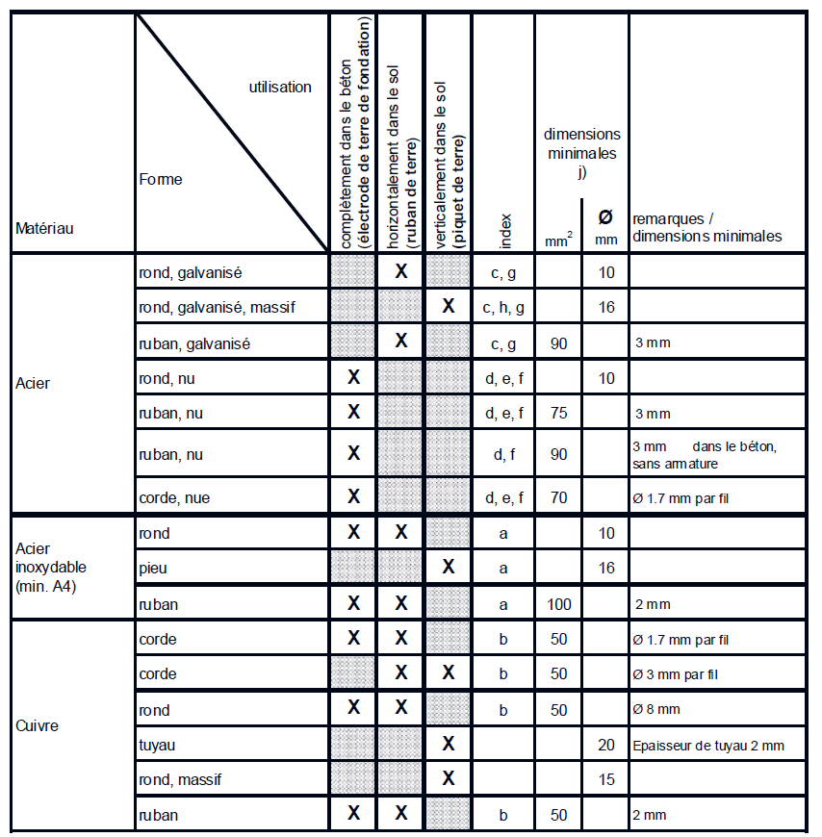

























Tableau 5.4.2.2.1 p.420
Fer à béton
Fer plat

Slide 8
L’électrode de terre
Doit ceinturer le bâtiment
  Sortie pour :
  PEN du réseau (conducteur ou ligne de terre) -> tableau 5.4.2.3 p.422
  Différentes liaisons équipotentiels (introduction d’eau, de gaz, chauffage, ascenseur, onduleur, cheminée).
  Éventuellement pour un paratonnerre (PCF: Protection contre la foudre)
  Recommandation: Utilisation des points rouges et du matériel de serrage adéquat. (Oublier le scotch et les attaches plastiques)

Slide 9
Installation avec fondation isolée (Minergie)
Installation d’un ruban de terre ou d’un pieux de terre
Liaison obligatoire entre le ruban et le ferraillage (min 1x sur fer vertical de 8 mm de diamètre, le plus bas possible)
Point de contrôle doit être accessible

Slide 10
Electrode de terre dans un bâtiment existant (piqué)
2 fer à béton de min 8mm de diamètre avec mesure du courant de court-circuit.
Pièces de serrage adaptés
Sur des fers verticaux
Le plus bas possible

Slide 11
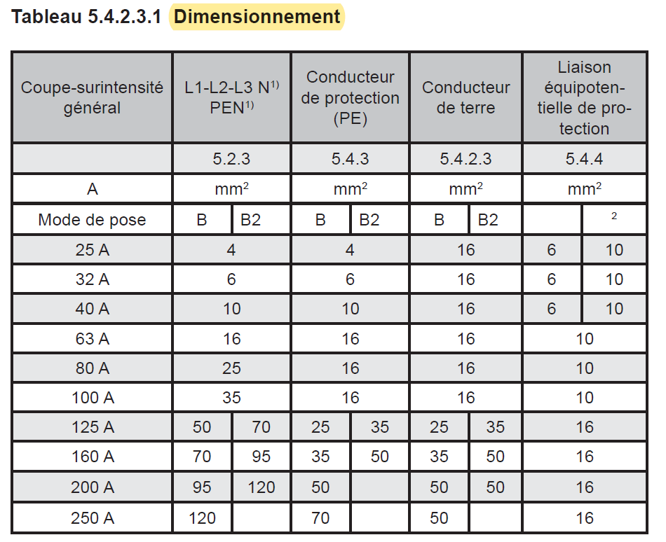

Section des différents conducteurs de terre
ou Ligne de terre
Tableau 5.4.2.3 p.422
Alim
au CSG
Protection contre la foudre ?
Désectionnement du PE à partir de 80 A
B2: câble
B: conducteurs isolé
Desectionnement du conducteur de terre

Slide 12
Conducteur PEN
N5.4.3.4 p.425
Pas recommandé (TNC)
Interdit dans les zones EX, les zone à risque d’explosion ou d’incendie, ainsi que les locaux médicaux.
Les conducteurs PEN ne peuvent être utilisés que dans des installations électriques fixes et doivent présenter une section 10 mm2 Cu pour des raisons mécaniques (Souvent conducteurs séparés)
->Économie de cuivre

Slide 13
Conducteur principale d’équipotentialité
(Conducteur PE au tableau)
N5.4.4 p.426
6mm2 Cu
Autre que le cuivre
16 mm2 Alu
50 mm2 Fer

Slide 14
NIBT CHAPITRE 5.5
Autres matériels

Slide 15
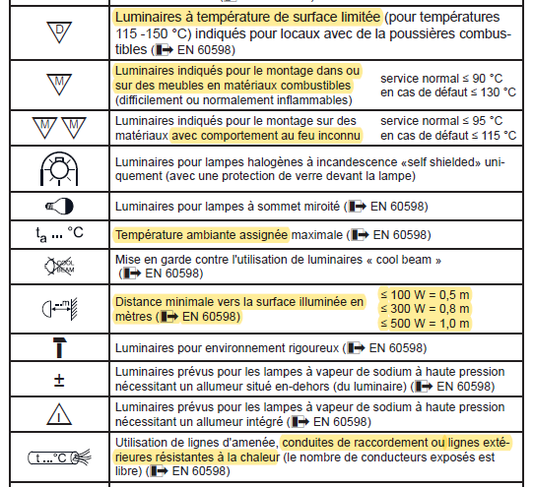


ANCIEN TABLEAU !
Sur les surfaces inflammables anciens symboles :

Slide 16
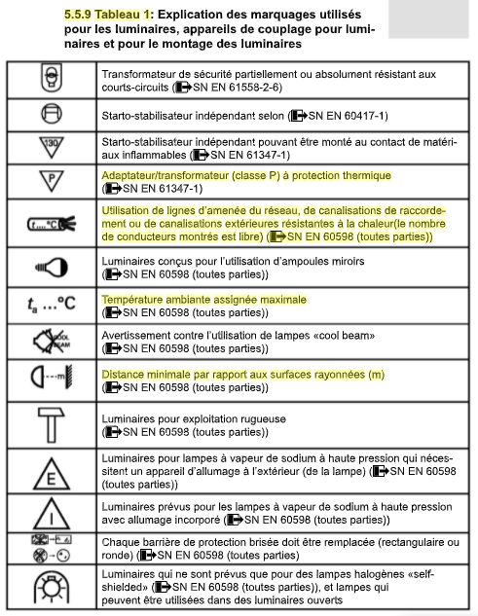
Tableau
N5.5.9.3 p.430
Transformateurs sur les surfaces inflammables

Slide 17
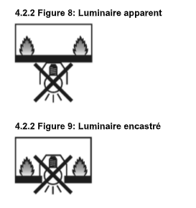
Nouveau symboles (interdiction)
Tableau
F2.5.2 p.164
Les lampes qui n’ont pas de symbole peuvent être installé sur des matériaux inflammable.

Slide 18
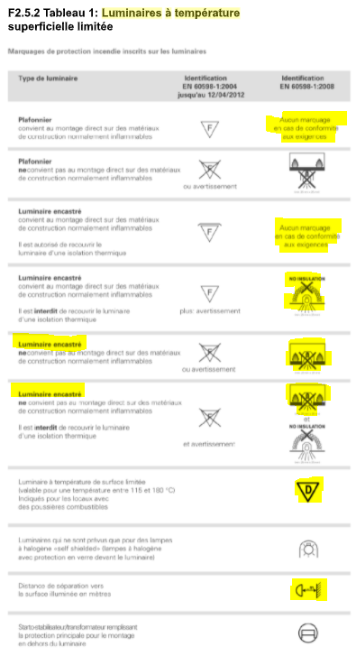
Tableau
F2.5.2 p.164

Slide 19
Pose des luminaires
Pensez au effet thermique !
Respecter les consignes des fabricants
Protection de personnes:
FI ou TBTP

Slide 20
Attention à l’effet stroboscopique
https://thenextweb.com/shareables/2012/04/20/water-subwoofer-one-incredible-optical-illusion-video/
-> synchronisation entre la fréquence de la caméra et la fréquence de vibration de l’eau

Slide 21


Sources
NIBT 2020, Electro suisse
PowerPoint 2020, Groupe E, GESA, IB-murten, ECAB

